Slide 2


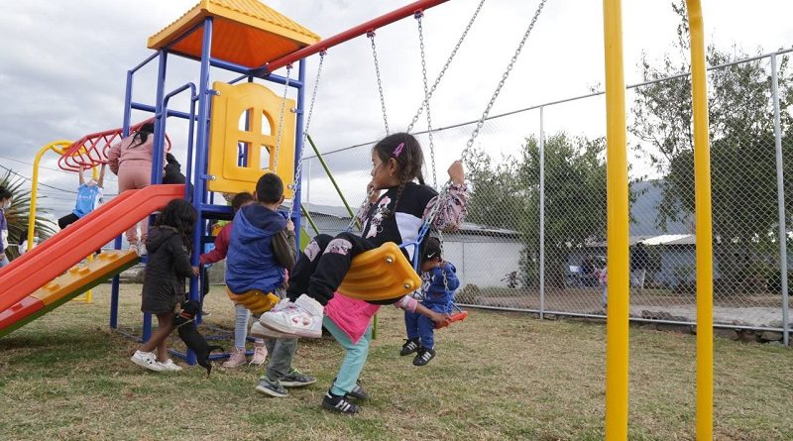

AREAS
DEPORTIVAS Y RECREATIVAS
EN EL DMQ

Slide 3
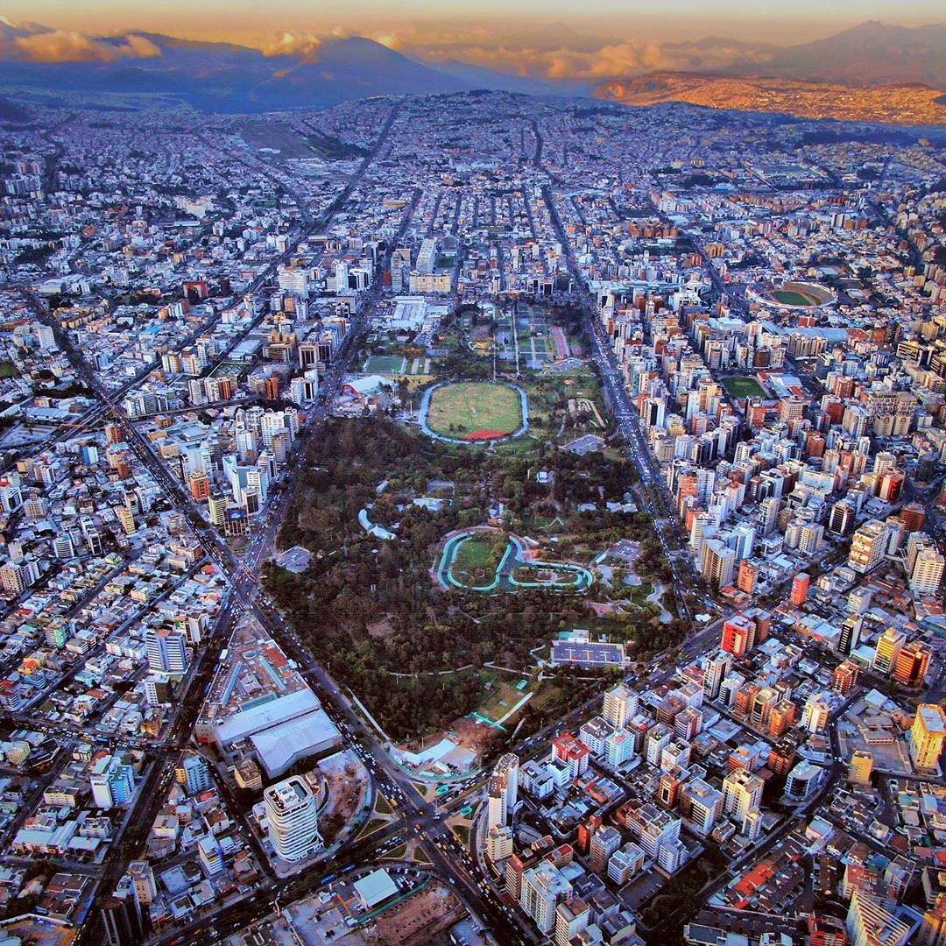

Base
Legal
Constitución de la República del Ecuador.
Art. 24.- Las personas tienen derecho a la recreación y al esparcimiento, a la práctica del deporte y al tiempo libre.
Código Orgánico de Organización Territorial Autonomía y Descentralización.
Ley del Deporte, Educación Física y Recreación.
Art. 3.- De la práctica del deporte, educación física y recreación.- La práctica del deporte, educación física y recreación debe ser libre y voluntaria y constituye un derecho fundamental y parte de la formación integral de las personas. Serán protegidas por todas las Funciones del Estado.
Código Municipal.

Slide 4

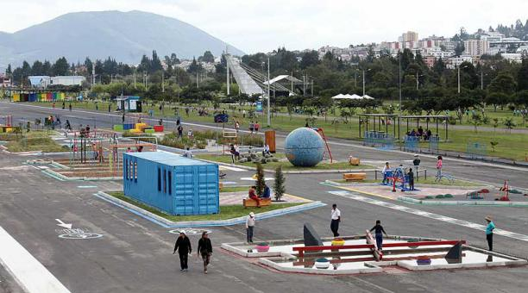
Categorización
Los espacios verdes DEPORTIVOS Y RECREATIVOS se encuentran categorizados:
24 PARQUES
METROPOLITANOS
ORDENANZA METROPOLITANA Nro. 3457
PARQUES ZONALES
PARQUES SECTORIALES
Mínimo 10.000m2
Mínimo 5.000m2
PARQUES
BARRIALES
PARQUES
MENORES
195 Plazas – Plazoletas y Tramos de Bulevares
703 Áreas de Recreación Activa - Sin equipamiento-
1.855 Parterres y Redondeles
Mínimo 300m2
Menores a 300m2
*INFORMACIÓN EN CONSTANTE ACTUALIZACIÓN POR LA DINÁMICA DE CAMBIO DE USO DE SUELO
*FUENTE EPMMOP

Slide 5
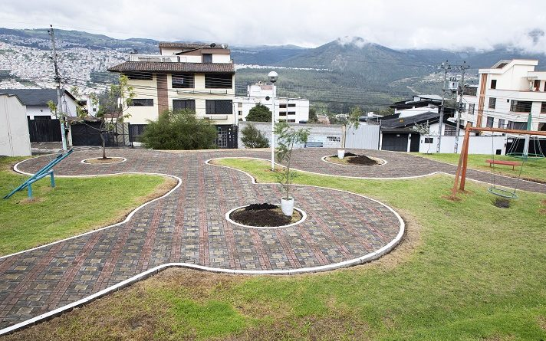
PARQUES
MENORES
BARRIALES
SECTORIALES
DMQ

Slide 6

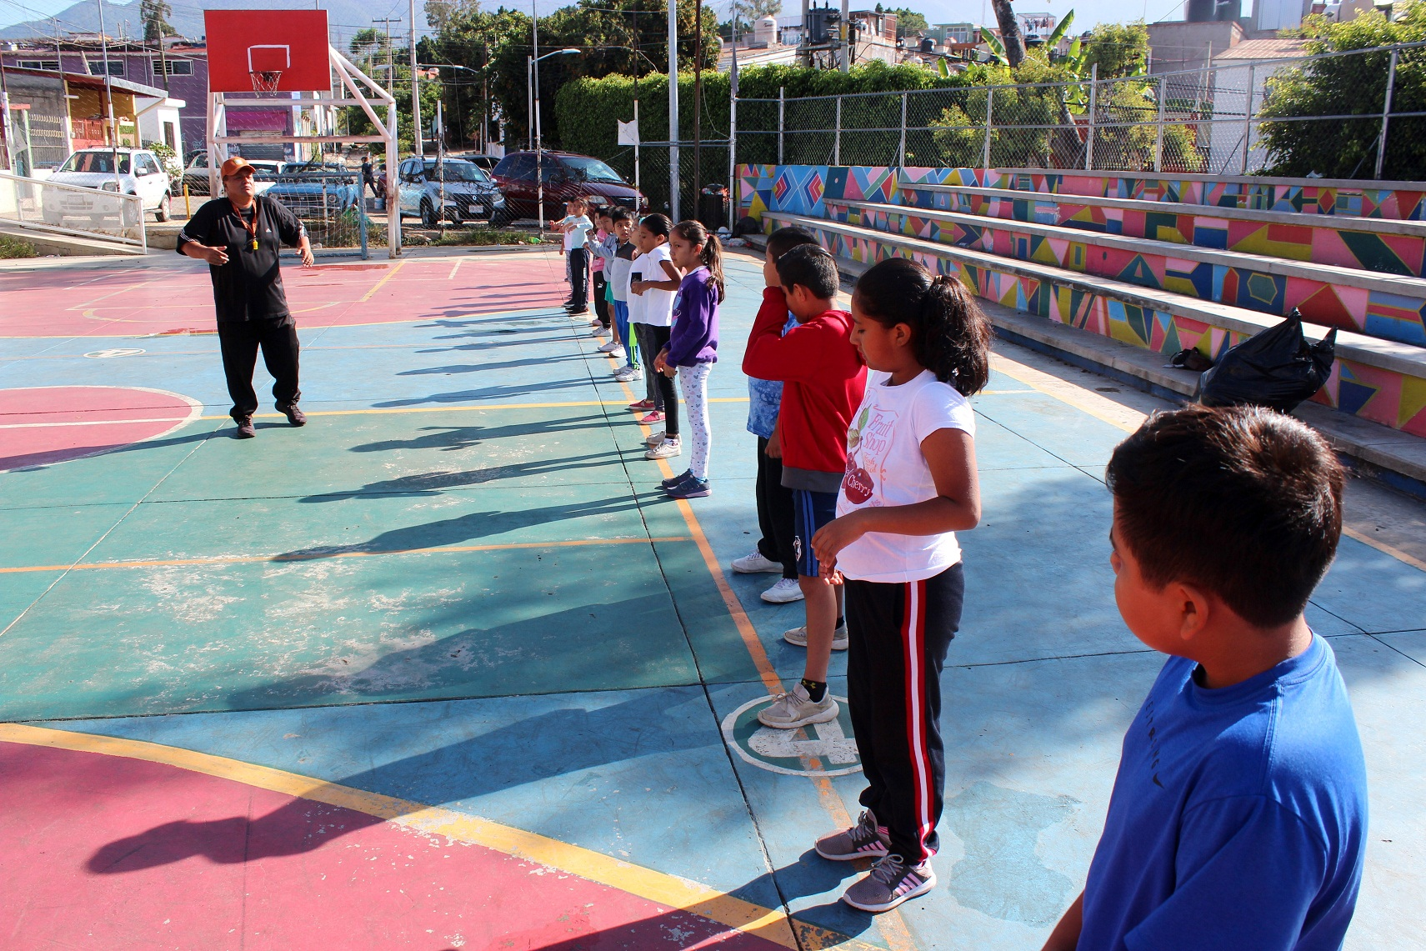
549
Áreas Deportivas - Recreativas
Administraciones Zonales
AD. ZONALES | AREAS VERDES
CALDERÓN | 35
ELOY ALFARO | 225
EUGENIO ESPEJO | 41
LOS CHILLOS | 13
LA DELICIA | 31
LA MARISCAL | 6
MANUELA SAENZ | 112
QUITUMBE | 63
TUMBACO | 23
*INFORMACIÓN EN CONSTANTE ACTUALIZACIÓN POR LA DINÁMICA DE CAMBIO DE USO DE SUELO
*FUENTE: SCTYPC

Slide 7
626.098 Beneficiarios Directos
Administraciones Zonales
AD. ZONALES | BENEFICIARIOS DIRECTOS
CALDERÓN | 191.000
ELOY ALFARO | 88.370
EUGENIO ESPEJO | 19.000
LOS CHILLOS | 9.300
LA DELICIA | 36.300
LA MARISCAL | 67.056
MANUELA SAENZ | 64.030
QUITUMBE | 88.542
TUMBACO | 120.500
*INFORMACIÓN EN CONSTANTE ACTUALIZACIÓN POR LA DINÁMICA DE CAMBIO DE USO DE SUELO
*FUENTE: SCTYPC

Slide 8
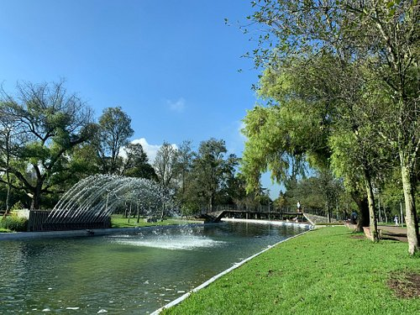
PARQUES
SECTORIALES
ZONALES
METROPOLITANOS
DMQ

Slide 9
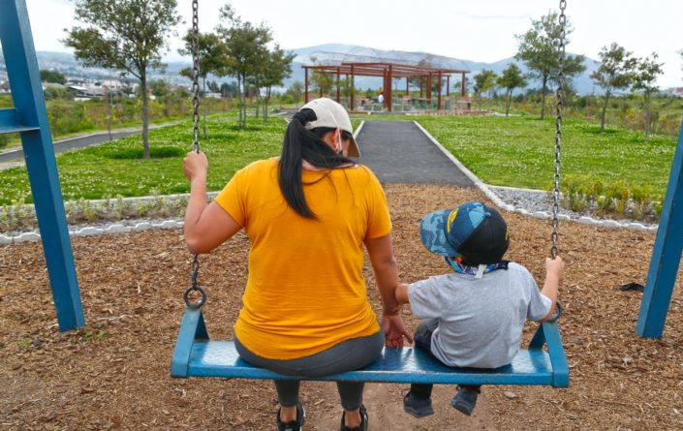
3816
Espacios
Deportivos y Recreativos
1696
Espacios Recreativos
2120
Espacios Deportivos
*INFORMACIÓN EN CONSTANTE ACTUALIZACIÓN POR LA DINÁMICA DE CAMBIO DE USO DE SUELO
*FUENTE: EPMMOP

Slide 10

Beneficiarios Directos
PARQUES RECREATIVOS
ÁREA | AD. ZONALES | BENEFICIARIOS DIRECTOS
CARAPUNGO | CALDERON | 32630
LUCHA DE LOS POBRES | ELOY ALFARO | 19945
LA CAROLINA | EUGENIO ESPEJO | 87288
RUMIHURCO | LA DELICIA | 30194
METROPOLITANO ARMENIA (LUCIANO ANDRADE MARIN) | LOS CHILLOS | 8670
EL EJIDO | MAUELA SAENZ | 44019
LAS CUADRAS | QUITUMBE | 33864
CHAQUIÑAN | TUMBACO | 92317

Slide 11
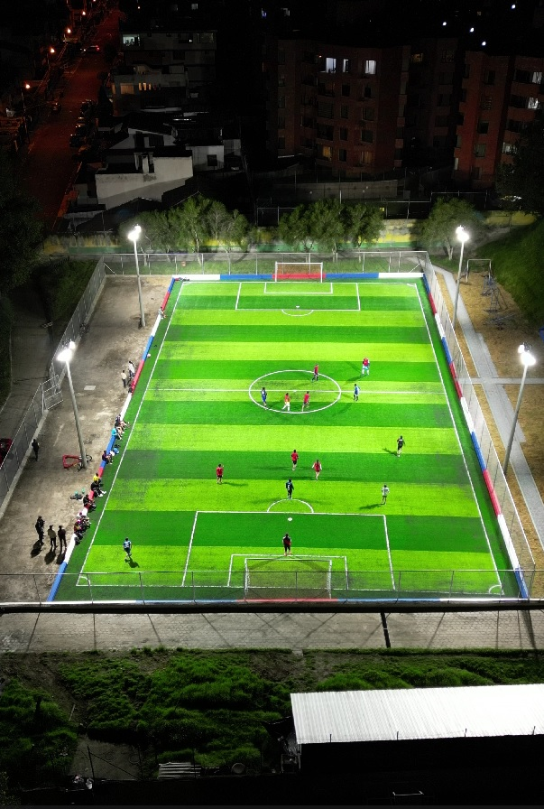
LIGAS
BARRIALES
PARROQUIALES
DMQ

Slide 12
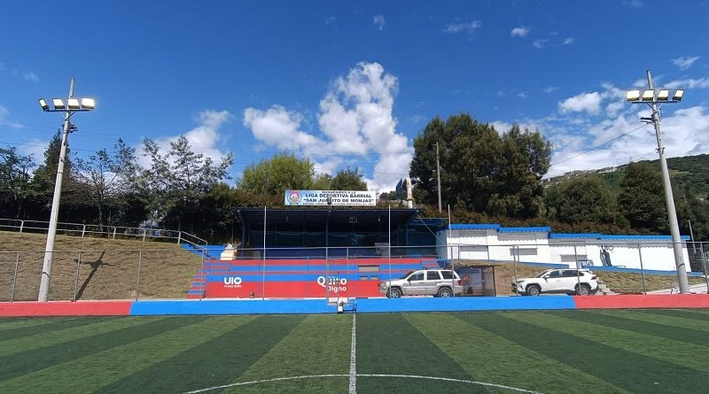
Ligas Deportivas Barriales y Parroquiales
Dentro del DMQ
312
LIGAS IDENTIFICADAS EN EL DMQ POR LA DMDR
277
LIGAS UBICADAS EN EL DMQ EN LAS DIFERENTES ZONALES
35
LIGAS DEPORTIVAS POR ZONAL | CANTIDAD
CALDERON | 15
ELOY ALFARO | 72
EUGENIO ESPEJO | 35
LA DELICIA | 36
LIGAS DEPORTIVAS POR ZONAL | CANTIDAD
LOS CHILLOS | 17
MANUELA SAENZ | 25
QUITUMBE | 66
TUMBACO | 11
LIGAS SIN UBICACIÓN GRÁFICA O EN PREDIOS QUE NO SON MUNICIPALES
*INFORMACIÓN EN CONSTANTE ACTUALIZACIÓN
*FUENTE: DMDR

Slide 13
203.261
Beneficiarios Directos
Ligas Deportivas
LIGAS DEPORTIVAS POR ZONAL | BENEFICIARIOS DIRECTOS
CALDERON | 12.975
ELOY ALFARO | 52.806
EUGENIO ESPEJO | 25.170
LA DELICIA | 34.150
LOS CHILLOS | 9.000
MANUELA SAENZ | 21.425
QUITUMBE | 39.963
TUMBACO | 7.772
*INFORMACIÓN EN CONSTANTE ACTUALIZACIÓN
*FUENTE: DMDR

